Slide 1
As funções do conflito social
Lewis A. Coser
António Pedro Dores, março 2020

Slide 2
Preâmbulo
As opções de Parsons e de Merton (prioridade à teoria, ou à empiria), apesar de haver consenso em equilibrá-las, continuam a não funcionar, na prática dos profissionais.
Perde-se conhecimento porque não se acumula.
Conflito é excluído das análises: há guerras e destruições. Mas o mais importante são os aspectos construtivos quotidianos do conflito.

Slide 3
Conflitos são a parte de leão da manutenção de fronteiras dos sistemas.
instituições
sociedade
grupos
pessoas

Slide 4
Definição
Definição preliminar do conflito: luta em torno de valores ou de reivindicação de poder (status, político, económico) que funciona através da neutralização, ferimento ou eliminação de inimigos.

Slide 5
Grupos
Identidades e manutenção dos elementos dos grupos nos grupos
Conflito pode favorecer cooperação
As pessoas mais normativas não são necessariamente as mais funcionais e, sobretudo, não têm o direito de discriminar outras pessoas apenas por agirem de modo diferente
Simmel: o conflito é uma forma de socialização

Slide 6
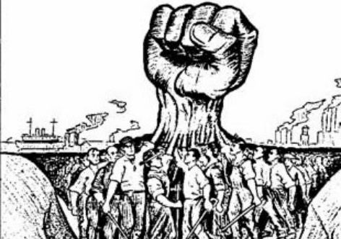
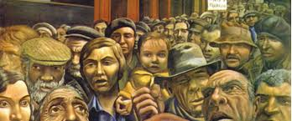
Os auditórios da filosofia do século XIX interessados em aprender o que seria uma sociedade melhor foram substituídos por estudantes de ciências sociais. De inerente, o conflito tornou-se tabu.

Slide 7
Conflito
Expressão de vitalidade
Destrói e constrói, conforme as circunstâncias e as reacções sociais
As sociedades caracterizam-se por ser mais ou menos resilientes ao conflito (conforme funções latentes)
Sociedades autoritárias são mais rígidas e, por isso, mais quebradiças do que sociedades democráticas, mais tolerantes aos conflitos
A diferenciação social faz-se através da mobilização de conflitos
Há conflitos realistas (em torno de interesses) e irrealistas (só servem para alivio psissocial das tensões acumuladas)

Slide 9
Fim
António Pedro Dores
Trilogia de estados de espírito
Observatório Europeu das Prisões
World Social Sciences & Humanities Net
Escola para lá das ciências sociais

